Slide 1

청년 AI 빅데이터 아카데미 6기
기초통계
B반 최효진

Slide 2
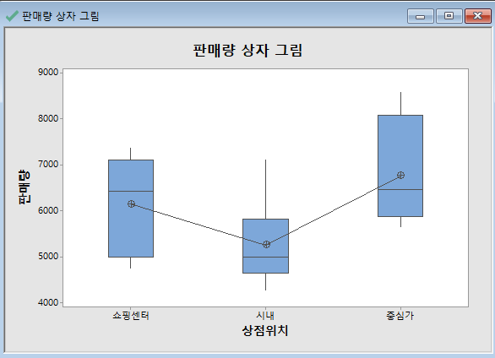
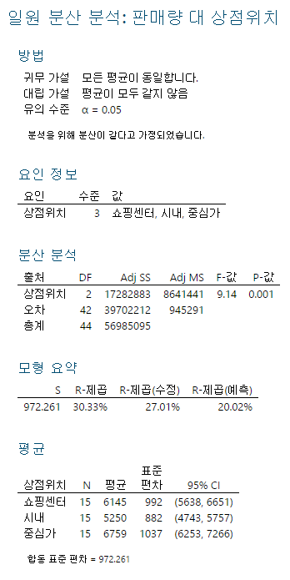
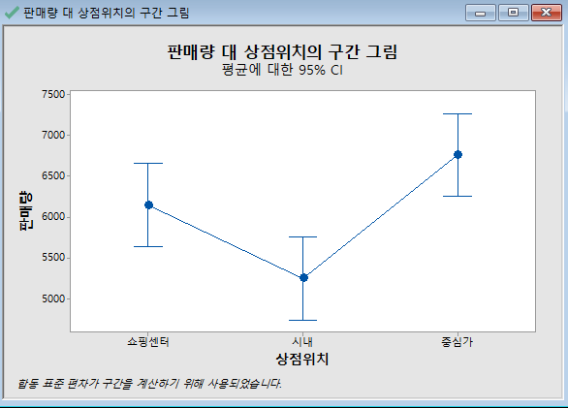
[실습] ANOVA
ANOVA 검정
본사에서는 대리점의 위치 별(중심가, 시내, 쇼핑센터) 상품 판매량에 차이가 있는지 검정하고자 합니다. (유의수준 0.05) (데이터 파일 : 상점별 판매량.mtw)

Slide 3
[실습] ANOVA
ANOVA 검정
본사에서는 대리점의 위치 별(중심가, 시내, 쇼핑센터) 상품 판매량에 차이가 있는지 검정하고자 합니다. (유의수준 0.05) (데이터 파일 : 상점별 판매량.mtw)
가설수립
H₀ : 상품 판매량에 차이가 없다.
H₁ : 상품 판매량에 차이가 있다.
Α = 0.05
2) 가설 검정의 수행
미니탭 수행결과 p-value 값이 0.001이 나왔습니다.
3) 검정결과의 판단
p-value 값이 0.05이 작으면 귀무가설이 기각되어 대립가설이 채택되었기 때문에 상품 판매량에 차이가 있다고 본다.

Slide 4
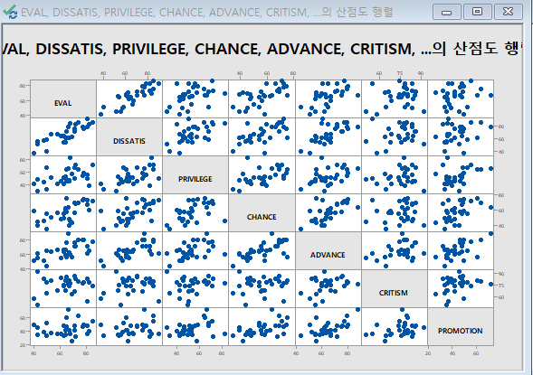
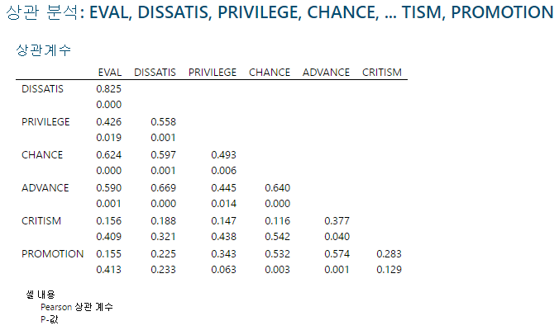
[실습] 상관분석
상관분석
직무수행 평가결과와 관련인지의 산점도 확인 및 상관분석 후 결과를 해석하시오.
EVAL | 직무수행 평가 | 목표(Target)
DISSATIS | 직원의 불만처리 수준 | 설명변수
PRIVILEGE | 특권 허용정도 | 설명변수
CHANCE | 배움의 기회 정도 | 설명변수
ADVANCE | 업무성과에 따른 승진 | 설명변수
CRITISM | 과실에 대한 비판 정도 | 설명변수
PROMOTION | 진급 | 설명변수

Slide 5
[실습] 상관분석
상관분석
직무수행 평가결과와 관련인지의 산점도 확인 및 상관분석 후 결과를 해석하시오.
가설수립
H₀ : 직무수행 평가결과와 관련인지의 산점도 확인 후 상관이 없다.
H₁ : 직무수행 평가결과와 관련인지의 산점도 확인후 상관이 있다.
Α = 0.05
2) 가설 검정의 수행
 | EVAL | 3) 검정결과의 판단
DISSATIS | P-value 0.000 | 0.05보다 작기 때문에 대립가설이 채택되어 DISSATIS와 EVAL은 상관이 있다고 본다.
PRIVILEGE | P-value 0.019 | 0.05보다 작기 때문에 대립가설이 채택되어 PRIVILEGE와 EVAL은 상관이 있다고 본다.
CHANCE | P-value 0.000 | 0.05보다 작기 때문에 대립가설이 채택되어 CHANCE와 EVAL은 상관이 있다고 본다.
ADVANCE | P-value 0.001 | 0.05보다 작기 때문에 대립가설이 채택되어 ADVANCE와 EVAL은 상관이 있다고 본다.
CRITISM | P-value 0.409 | 0.05보다 크기 때문에 귀무가설이 채택되어 CRITISM와 EVAL은 상관이 없다고 본다.
PROMOTION | P-value 0.413 | 0.05보다 작기 때문에 귀무가설이 채택되어 PROMOTION와 EVAL은 상관이 없다고 본다.

Slide 6
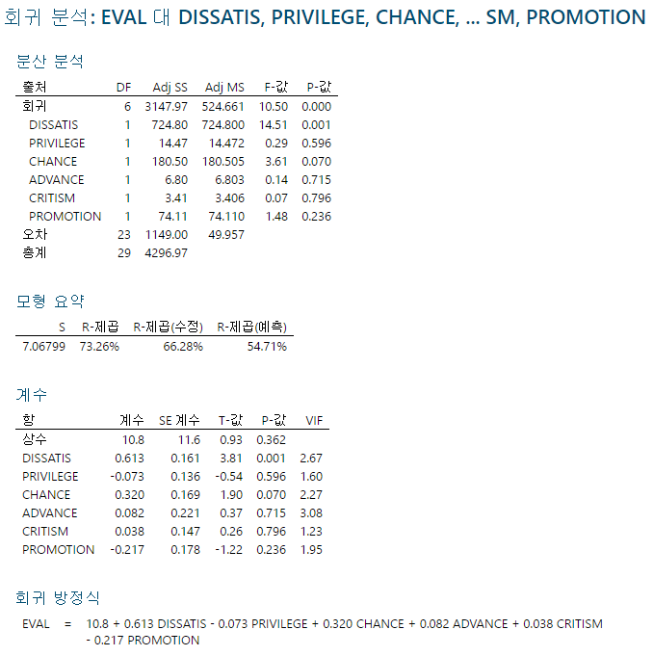
[실습] 회귀분석
EVAL | 직무수행 평가 | 목표(Target)
DISSATIS | 직원의 불만처리 수준 | 설명변수
PRIVILEGE | 특권 허용정도 | 설명변수
CHANCE | 배움의 기회 정도 | 설명변수
ADVANCE | 업무성과에 따른 승진 | 설명변수
CRITISM | 과실에 대한 비판 정도 | 설명변수
PROMOTION | 진급 | 설명변수
회귀분석
회귀분석을 절차에 따라서 실시한다.
그래프 및 상관분석
회귀모형 설정
다중공선성 검토
회귀계수 추정 및 유의성 검증
모형 진단 및 잔차 분석
앞 2번 문제에서 해결
2) 회귀모형 설정
회귀의 p-value값은 0.000이므로 모형은 적합하다고 본다.
PRIVILEGE와 ADVANCE,CRITISM의 p-value값이 유의수준인 0.25보다 크기 때문에 제거될 것으로 판단된다.

Slide 7
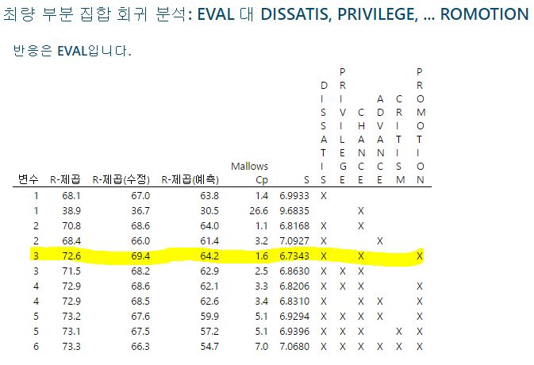
[실습] 회귀분석
회귀분석
회귀분석을 절차에 따라서 실시한다.
그래프 및 상관분석
회귀모형 설정
다중공선성 검토
회귀계수 추정 및 유의성 검증
모형 진단 및 잔차 분석
3) 다중공선성 검토
R-제곱중 가장 큰 값인 형광펜 칠한 것은 판단 기준중 R-제곱이 가장 큰것 , s값과 작은것으로 판단할 수 있다. 형광펜은 산점도 및 상관분석 결과를 고려할 때, 일부 선택된 독립변수간 다중공선성이 존재하는 변수들이 선택된 변수에 포함 되어 있다.

Slide 8
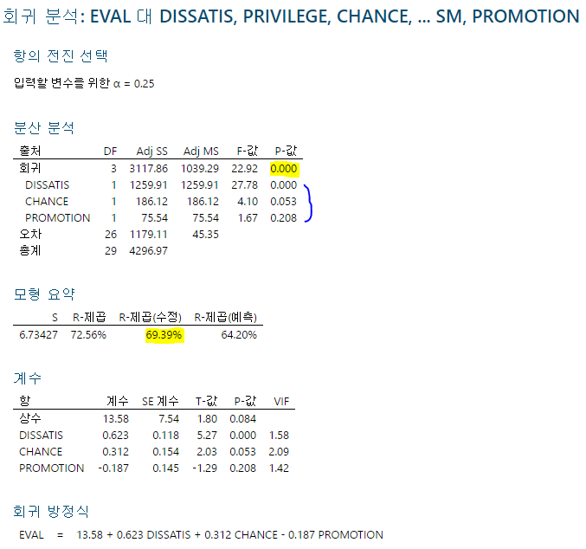
[실습] 회귀분석
회귀분석
회귀분석을 절차에 따라서 실시한다.
그래프 및 상관분석
회귀모형 설정
다중공선성 검토
회귀계수 추정 및 유의성 검증
모형 진단 및 잔차 분석
4) 회귀계수 추정 및 유의성 검증
-전체 회귀모형의 적합도는 분산분석의 결과 p=0.000으로 유의한 것으로 나타나고 있다.
-각 독립변수의 회귀계수에 대한 유의성은 p<0.25이기 때문에 모두 유의성이 있다고 할 수 있다.
4) 회귀계수 추정 및 유의성 검증
- 수정결정계수는 69.39%로 나왔다.

Slide 9
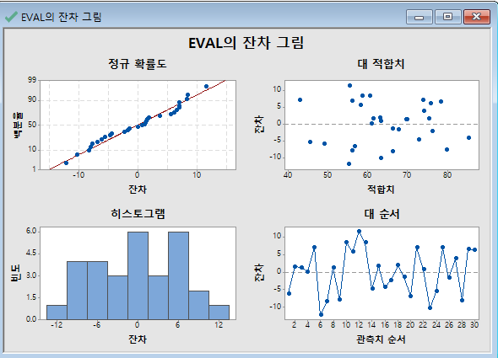
[실습] 회귀분석
회귀분석
회귀분석을 절차에 따라서 실시한다.
그래프 및 상관분석
회귀모형 설정
다중공선성 검토
회귀계수 추정 및 유의성 검증
모형 진단 및 잔차 분석
5) 모형 진단 및 잔차 분석
-잔차의 Nomal Plot과 Histogram을 볼 때 잔차가 정규분포임을 알 수 있다.
-I Chart를 통해서는 잔차의 이상치가 없는 것으로 나타남
-잔차 대 적합값(예측값)은 0을 중심으로 등분산을 하는 것으로 나타냄

Slide 10
[실습] 회귀분석
회귀분석
회귀분석을 절차에 따라서 실시한다.
그래프 및 상관분석
회귀모형 설정
다중공선성 검토
회귀계수 추정 및 유의성 검증
모형 진단 및 잔차 분석
-> 발열량에 대한 최종 도출된 회귀식
발열량에 대한 선형회귀모형의 적합도는 분산분석의 P<0.25으로 유의하며, 이때, 선형회귀식의 설명력은 69.39%이다.

